Slide 1




Информация об осуществлении
образовательной деятельности ГБОУ Школа №2116 в 2023 году
Пушкин Павел Павлович,
директор ГБОУ Школа №2116
17.01.2024

Slide 2

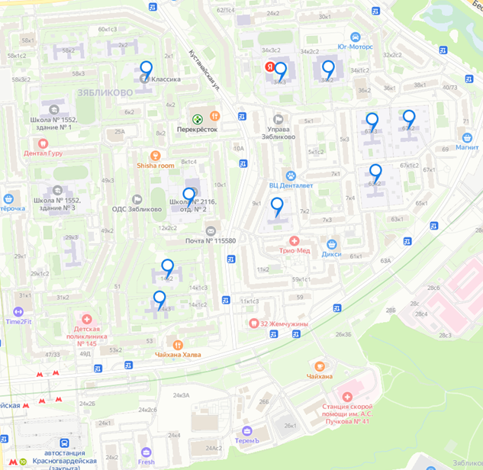
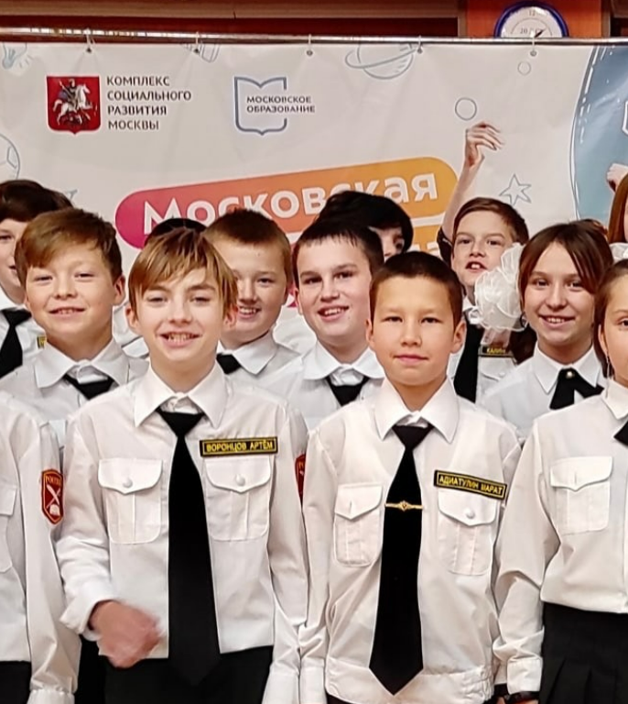
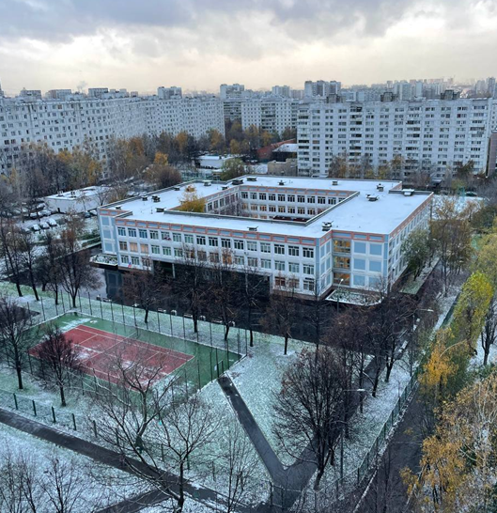
Общая характеристика
Контингент
(на 31.12.2023 г.)
Структура
комплекса
3034
воспитанников и школьников
6
дошкольных
отделений
воспитанники
3
школьных
отделения
9
отделений всего
школьники

Slide 3
Коллектив единомышленников
Группа | Человек
Всего сотрудников | 333
Педагогические работники | 252
Администрация | 5
Прочие сотрудники | 76
Показатель | %
Доля педагогов, прошедших ознакомительный тренинг МЦКО | 93%
Доля воспитателей, прошедших ознакомительный тренинг «Профессиональные компетенции воспитателя» | 100%

Slide 4
Коллектив единомышленников
Группа | Человек
Эксперты ГИА | 17
Заслуженный учитель РФ | 2
Почетный работник общего образования РФ | 10
Звание «Отличник народного просвещения» | 5
Уровень профессиональной компетентности

Slide 5


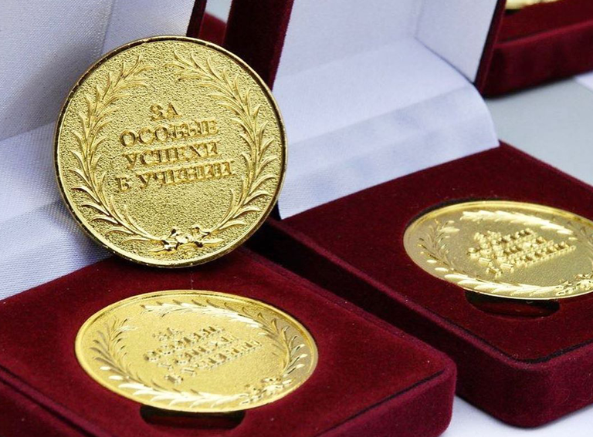
Учебные результаты: ЕГЭ
Доля выпускников, набравших на ЕГЭ:
16
выпускников 11 класса
получили аттестаты с отличием
18
выпускников награждены Московской медалью
«За особые успехи в обучении»

Slide 6

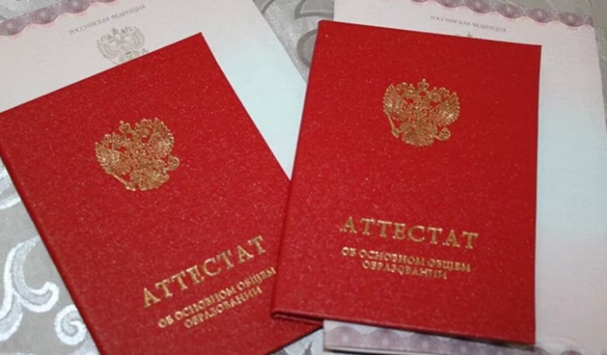
Учебные результаты: ОГЭ
Доля выпускников, набравших на ОГЭ:
13
выпускников 9 класса
получили аттестаты с отличием

Slide 7


Олимпиадное движение
Муниципальный этап Всероссийской олимпиады школьников
Предмет | Количество победителей и призеров
 | 2021/2022 | 2022/2023 | 2023/2024
Английский язык | 1 | 6 | 6
Русский язык | 9 | 8 | 8
Литература | 7 | 4 | 6
Математика | - | 1 | 1
Обществознание | 3 | 1 | 2
Право | - | 1 | 1
История | - | - | 2
Экономика | - | 1 | 1
Биология | - | 1 | 1
География | - | - | 1
Экология | 2 | 1 | 1
Физическая культура | - | 7 | 3
Технология: информационная безопасность | - | 2 | 1
Технология: культура дома | - | 1 | 1
Технология: техника и техническое творчество | - | - | 1
Информатика | 1 | - | -
Искусство (МХК) | 2 | - | 1
Испанский язык | 1 | - | -
Всего | 26 | 34 | 37
Предметный охват:
8
12 16
На 42%
выросло количества призеров и победителей за 2 учебных года

Slide 8




Городские научно-практические конференции
2022 2023
16 50
9 18
1 2
участников
отборочного этапа
участников
заключительного этапа
призеры

Slide 9



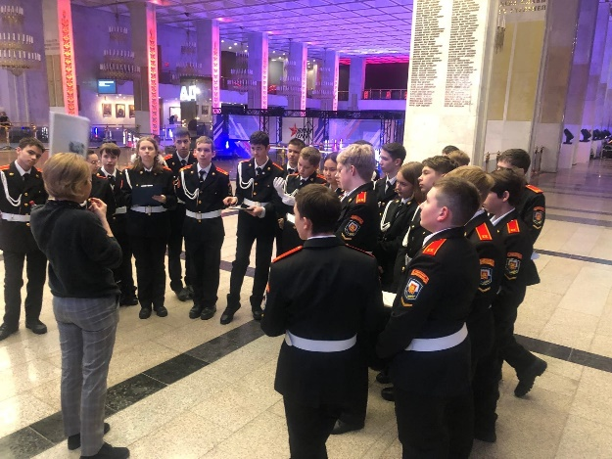
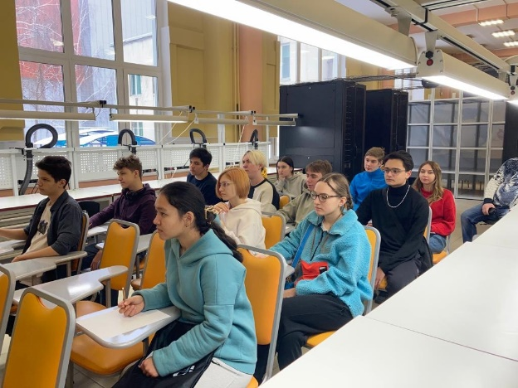
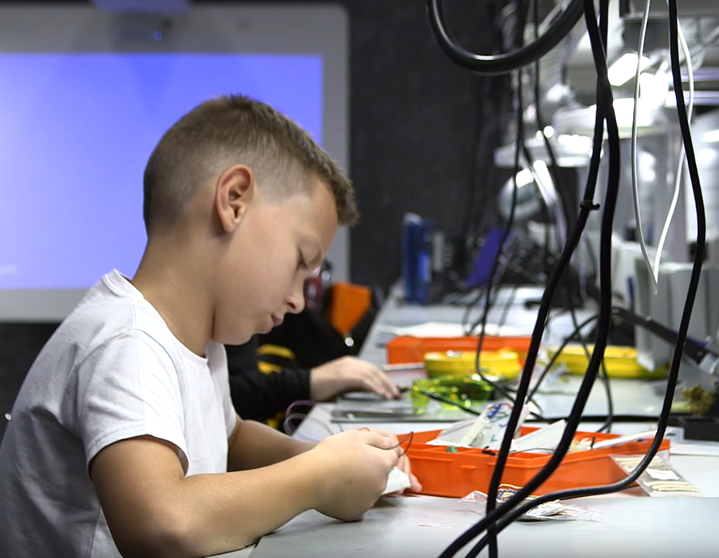
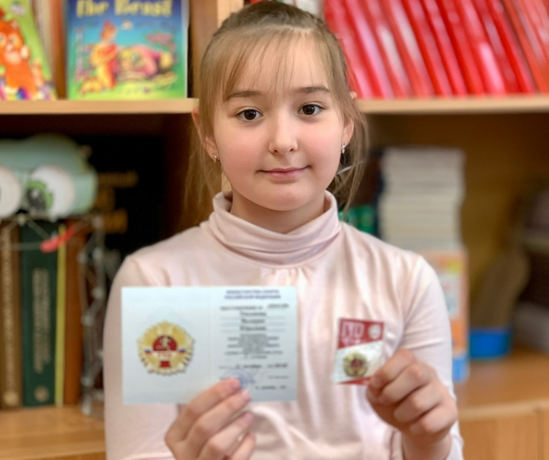




Реализация городских проектов

Slide 10

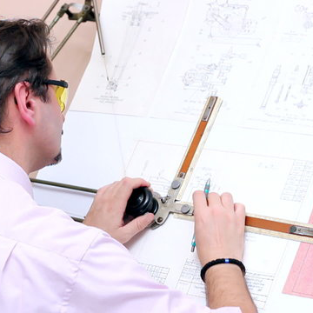


Инженерный класс
Реализация городского стандарта:
Углубленное изучение предметов:
физика, математика, информатика
Предпрофессиональные спецкурсы:
инженерный практикум и технологии современного производства
100% обучающихся 10В посещают занятия проектно-исследовательской деятельности на базе вузов: РГУ им. А.Н. Косыгина и РТУ МИРЭА
100% обучающихся 11Г получили свидетельство по профессии «Чертежник-конструктор»

Slide 11
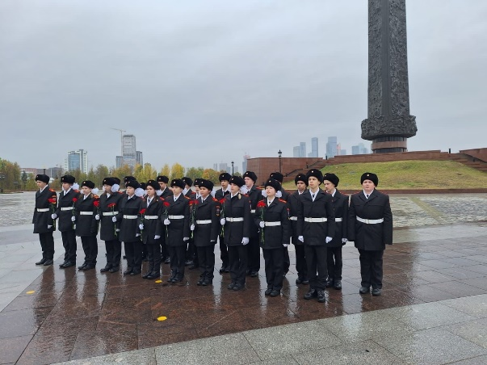
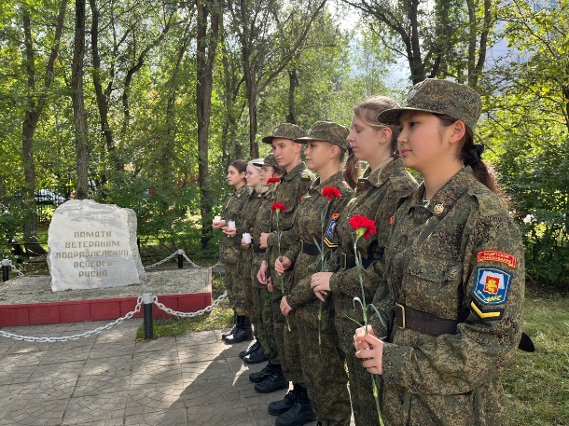
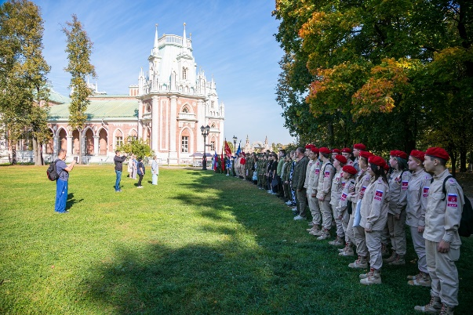
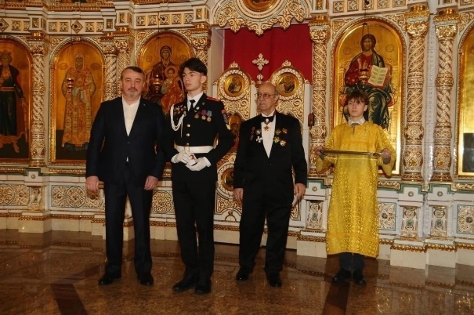
Кадетское движение школы
Конкурс «Лучший кадетский класс» за 2022/2023 учебный год (достижения кадет в учебе, спорте, олимпиадах, военной подготовке, творческих и интеллектуальных конкурсах, результаты демонстрационного и предпрофессионального экзаменов):
🏆 7Б класс ТОП-150 (85 место)
🏆 8Б класс ТОП-20 (9 место)
🏆 9Б класс ТОП-150 (96 место)

Slide 12
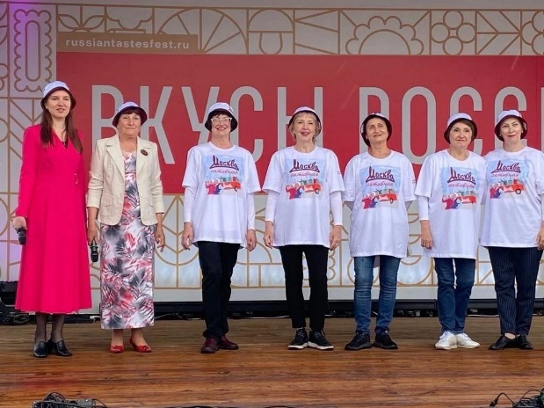
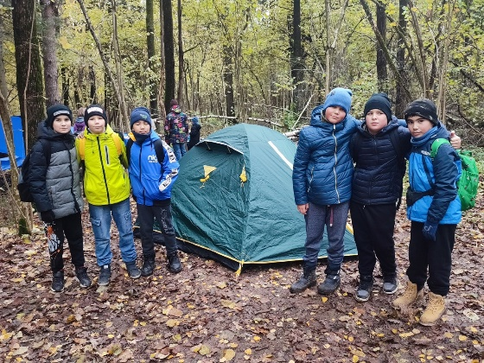
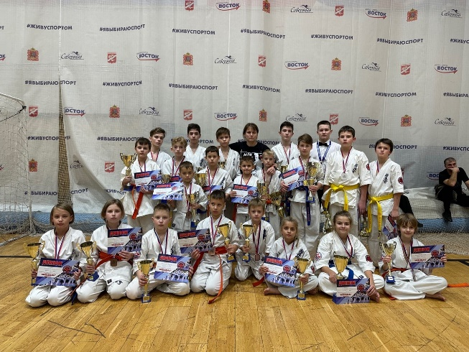
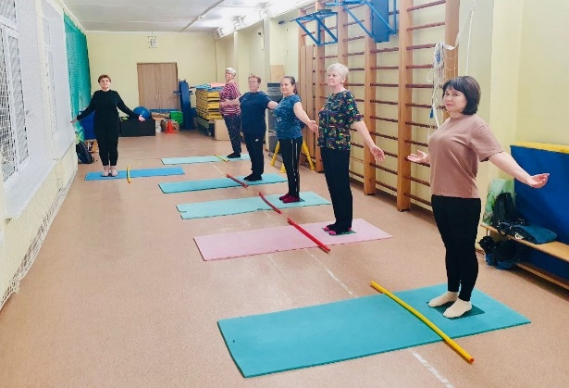

Дополнительное образование
и Московское долголетие
Дополнительное образование
В 2023-2024 году на бюджетной и внебюджетной основе – 212 программ (258 групп)
На 31.12.2023 97% обучающихся посещают занятия по программам дополнительного образования
Направленности:
художественная
естественно-научная
техническая
туристско-краеведческая
социально-гуманитарная
физкультурно-спортивная
Московское долголетие
Расширение программ
Английский язык, Информационные технологии, Гимнастика/ОФП/йога, Вокал/пение, Спортивные игры

Slide 13
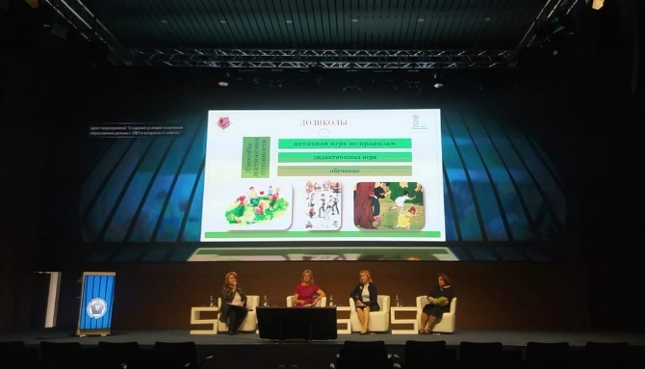
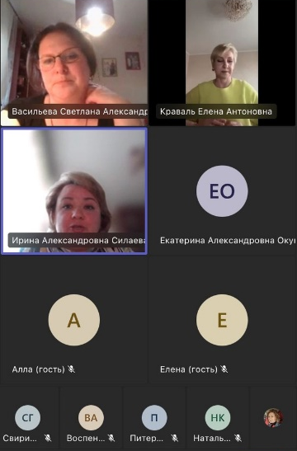
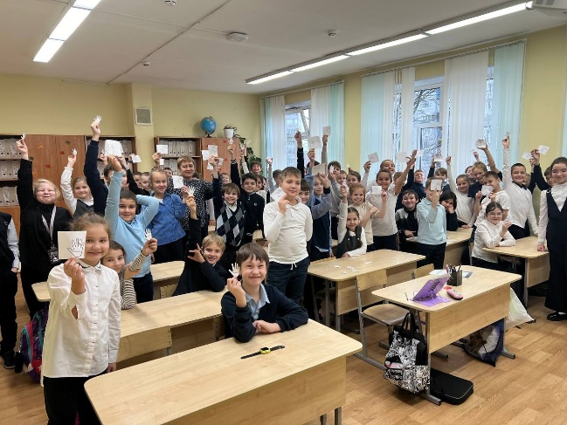
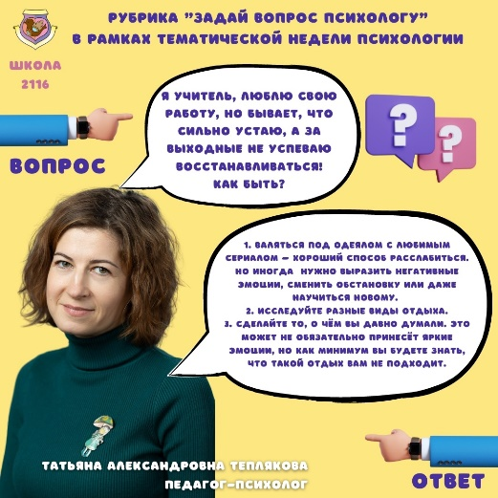
Психолого-педагогическая служба школы
ГБОУ Школа №2116 – школа участница проекта «Ресурсная школа»
Работа консультативной площадки (запись на сайте школы) – проведено более 1000 консультаций
Проведение родительских клубов онлайн
Созданы специальные условия для детей с различными нозологиями
Психолого-педагогический консилиум школы работает с целью создания оптимальных условий для обучения, развития, социализации и адаптации обучающихся посредством психолого-педагогического сопровождения

Slide 14




Спортивные достижения
Получено
212 знаков ГТО
Футбол
1 и 3 места в разных возрастных категориях
Мини-футбол
1, 2 и 3 места в разных возрастных категориях
Победный мяч (баскетбол)
2 и 3 места в разных возрастных категориях
Баскетбол 3*3
1 и 3 места в разных возрастных категориях
Волейбол
Два 1 места в разных возрастных категориях
Победы на турнирах и соревнованиях по разным видам спорта
Спортивная и художественная акробатика и гимнастика, танцевальный спорт, хореография, карате, футбол, туризм и др.
МРСД

Slide 15
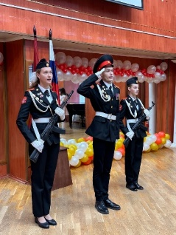
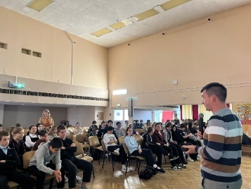
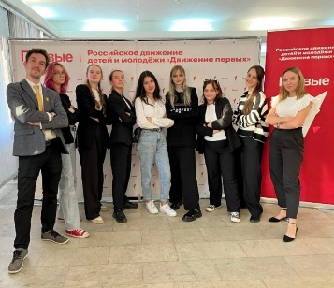
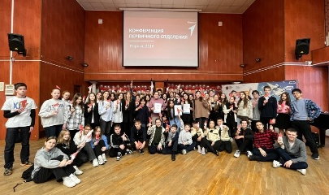
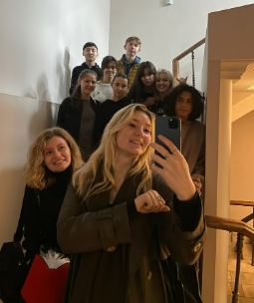
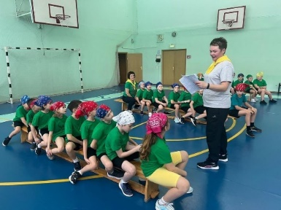
Реализация федеральных проектов
Церемония поднятия (спуска) Государственного флага Российской Федерации
«Разговоры о важном»
Каждый понедельник на 1 уроке, проводится с использованием федеральных и региональных материалов, начинается с Церемонии и анонса недели
Еженедельно в понедельник и перед торжественными событиями, проведено более 120 Церемоний
Движение Первых
Советник директора по воспитанию
и взаимодействию с детскими
общественными объединениями
Активное участие учеников в мероприятиях Первых, поддержка инициатив, реализация воспитательных событий первичной организации в школе
Позитивная социализация и развитие личности обучающихся, раскрытие их талантов и способностей
Школьный театр («Теория Действия»)
Школьный спортивный клуб
(«Олимпик»)
Площадка для взаимодействия и неформального общения детей, родителей, педагогов путем совместного участия в коллективном творческом деле
Организация школьной спортивной лиги на базе школы, участие в городских спортивных лигах

Slide 16

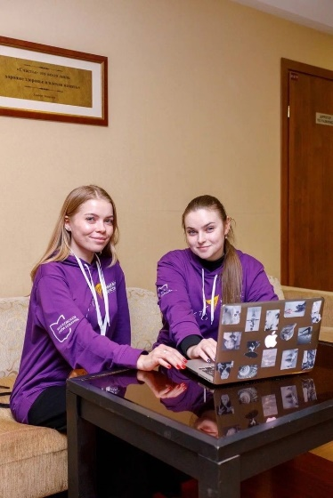
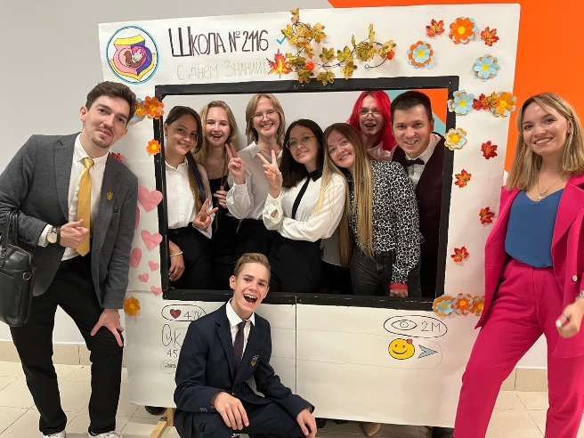
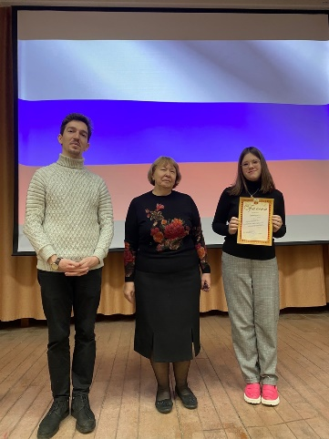
Советники директора по воспитанию и
взаимодействию с детскими объединениями
Основные задачи
Позитивная социализация и развитие личности обучающихся через деятельность по направлениям:
самоуправление
детские общественные объединения
федеральные и городские проекты
Реализации плана воспитательной работы школы
Профилактика социальных рисков и негативных проявлений обучающихся
Формирование родительских сообществ

Slide 17

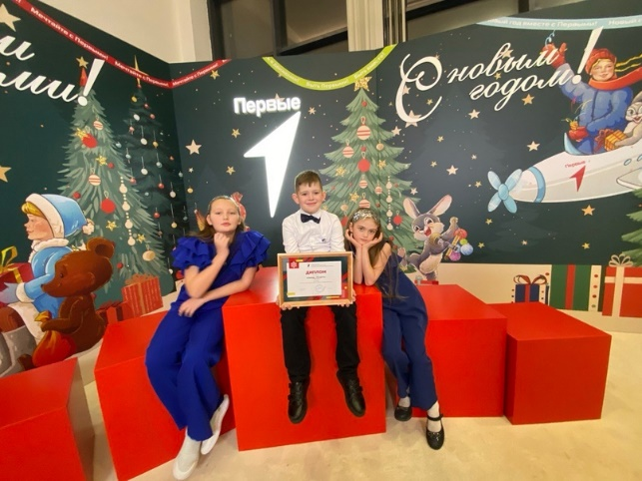
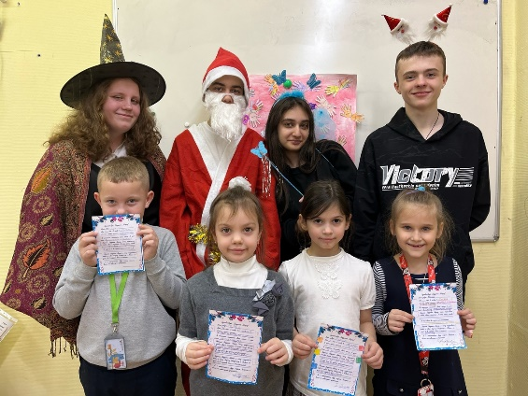
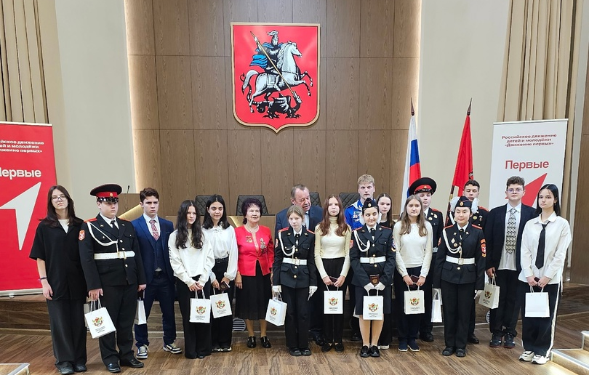
Движение Первых
Общероссийское общественно-государственное движение детей и молодежи
Единая среда для развития и самореализации школьников
Платформа для создания и развития молодежных инициатив
Лучшие практики работы с детьми и молодёжью

Slide 18
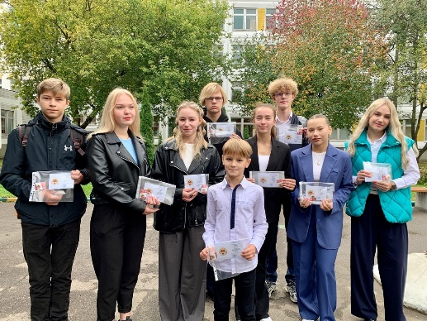
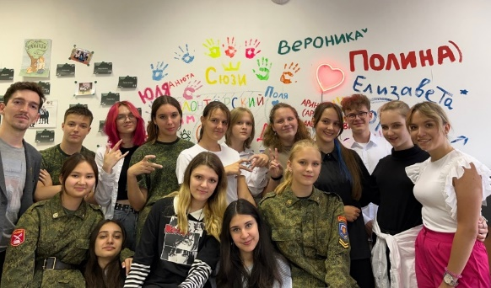
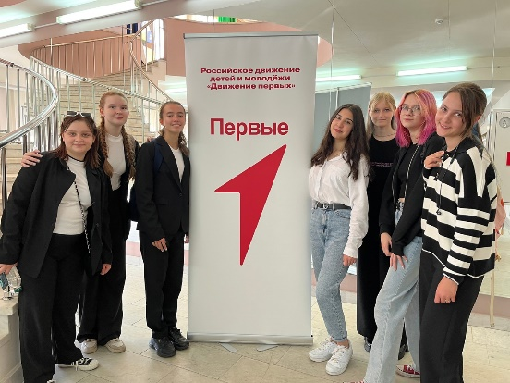
Движение Первых в ГБОУ Школа №2116
Увеличение численности вовлеченных учеников в «Движение Первых»: с 1,5% до 5% от контингента
Проведен Фестиваль Движения и Конференция Первых​
Школа активно и результативно принимает участие в проектах «Первых» - «Медиамарафон», «Хранители истории», «Технодвиж», «Юный полярник», «Мы - граждане России» и др.​
В каждом здании школы работает Центр детских инициатив для развития детских проектов​​

Slide 19
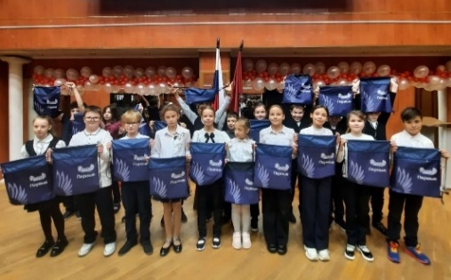
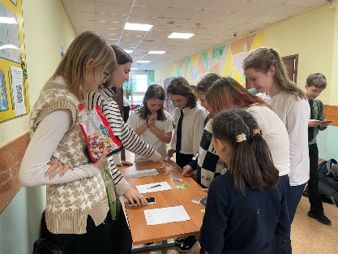
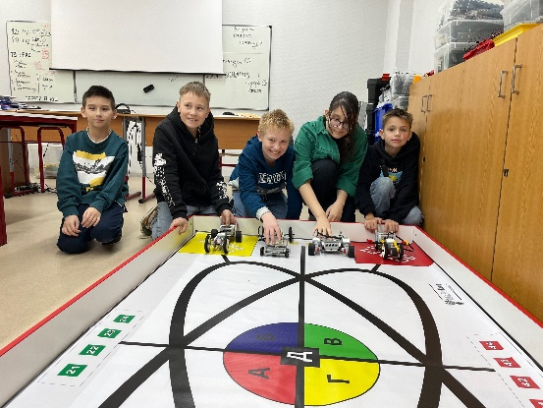
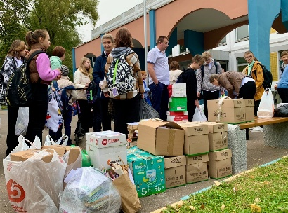
Воспитательная работа
Классы начальной школы участвуют в федеральном проекте «Орлята России»
Волонтёрский отряд школы – «Хранители»
Масштабный Всероссийский проект для начальной школы по воспитанию активных граждан нашей страны, объединяющий миллионы детей, учителей и родителей
Организация и проведение школьных воспитательных событий, участие в городских акциях и мероприятиях волонтерского направления «Движения Первых»
Каникулярная программа
«Каникулы с пользой»
Добровольческие акции
«Спаси планету – сдай макулатуру!», «Мохнатая посылка», «Добрые крышечки» и другие
Образовательные мастер-классы, развивающие игры, экскурсии, прогулки и активности.
Каникулярная смена «Каникулы с пользой»

Slide 20
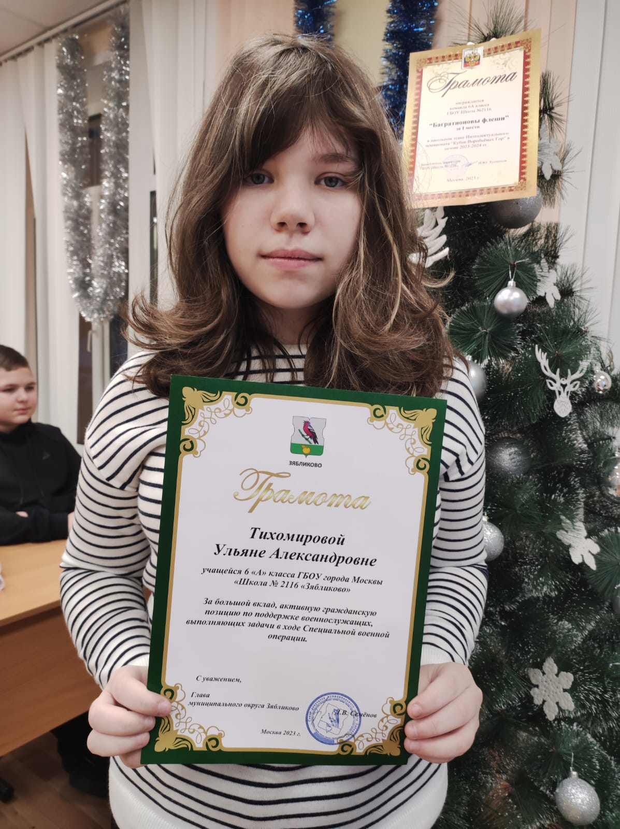
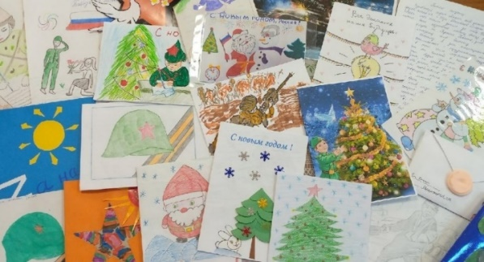
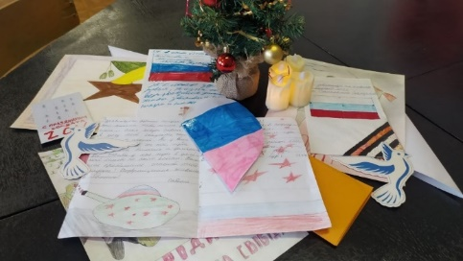
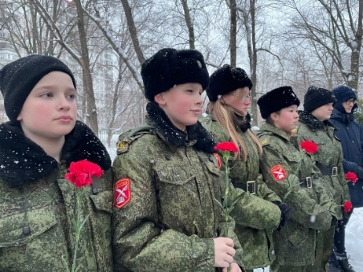
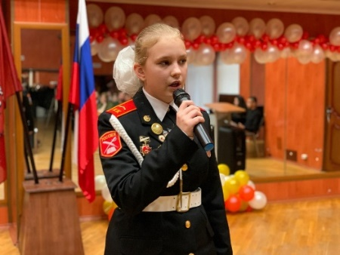
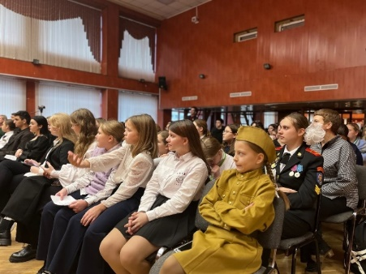
Патриотические акции
Добровольческие акции по поддержке участников специальной военной операции
Акция «Пишу тебе, Герой»
Подготовка и отправка учащимися школы открыток и писем для участников СВО
Патриотические акции и выступления
Акция
«Красные гвоздики»
Патриотическая акция в рамках городского образовательного проекта «Мой героический район»
Каникулярная смена «Каникулы с пользой»

Slide 21






Конкурсы и олимпиады
2 призера
330 участников
85 победителей
20 призеров
Посетили
800+ музеев,
200+ усадеб и
парков
Победители муниципального этапа
14 место в городе
из 33 лучших школ Москвы
Финалисты
в 4 номинациях
5 участников
второго тура

Slide 22
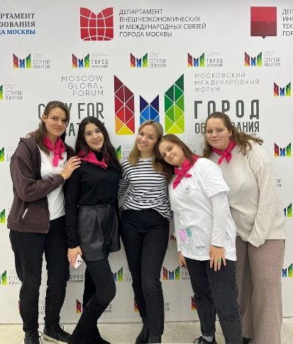
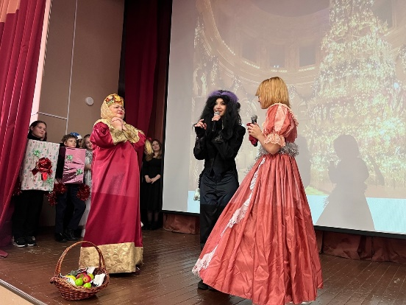
Итоги I полугодия 2023-2024 учебного года
Более 50 школьных событий:
«Первое сентября»
«День учителя»
концерты «День отца» и «День матери»
фестиваль талантов «Я – суперзвезда»
выборы Школьного самоуправления
выставка юных художников
профилактические недели и др.​
Более 40 внешкольных событий:
конкурс «Успешная молодежь 3.0»
«Вожатый и его команда»
«Лучший волонтёрский отряд»
Школа лидера и др.
Участие в значимых проектах системы образования:
интеллектуальный чемпионат «Кубок Воробьевых гор»
чемпионат «Мастерята»
фестиваль «1+1»
конкурс «Самый талантливый читатель»
конкурс «Огонь-друг, огонь-враг»
проект «Московское кино в школе» и др.

Slide 23



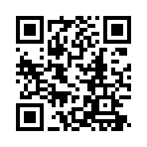


О нас
Сайт школы
sch2116.mskobr.ru
Телеграм
t.me/sch2116
ВКонтакте
vk.com/komanda_2116

